Slide 1

集中采购与分散采购的选用标准
01
02
03
需求的通用性
地理位置
供应市场结构
如果企业各部门所需物料通用，适合集中采购；若物料专用性强，更适合分散采购。
如果供应商集中于某一区域，或企业各需求单位地理位置集中，适合集中采购；如果需求单位分散在不同地区，分散采购在物流和响应速度上或更具优势。
如果供应市场为寡头垄断，集中采购更利于议价；如果为充分竞争市场，中小供应商众多，分散采购可能更灵活。
Notes:
{
"template_id": "T060",
"page_index": 1,
"layout_type": "title_three_heading_body_pairs",
"placeholders": [
{
"placeholder_id": "p1",
"type": "title",
"bbox": [0.1, 0.05, 0.8, 0.12],
"suggested_length": "10-30 chars",
"font_size": "36-48",
"note": "主标题（大纲中的二级标题），选用标准的主题名称"
},
{
"placeholder_id": "p2",
"type": "heading",
"bbox": [0.1, 0.2, 0.8, 0.08],
"suggested_length": "10-25 chars",
"font_size": "24-32",
"note": "第一个标准标题，包含编号（如'01 需求的通用性'）"
},
{
"placeholder_id": "p3",
"type": "body",
"bbox": [0.1, 0.3, 0.8, 0.12],
"suggested_length": "80-200 chars",
"font_size": "20-28",
"note": "第一个标准的详细解释"
},
{
"placeholder_id": "p4",
"type": "heading",
"bbox": [0.1, 0.45, 0.8, 0.08],
"suggested_length": "10-25 chars",
"font_size": "24-32",
"note": "第二个标准标题，包含编号（如'02 地理位置'）"
},
{
"placeholder_id": "p5",
"type": "body",
"bbox": [0.1, 0.55, 0.8, 0.12],
"suggested_length": "80-200 chars",
"font_size": "20-28",
"note": "第二个标准的详细解释"
},
{
"placeholder_id": "p6",
"type": "heading",
"bbox": [0.1, 0.7, 0.8, 0.08],
"suggested_length": "10-25 chars",
"font_size": "24-32",
"note": "第三个标准标题，包含编号（如'03 供应市场结构'）"
},
{
"placeholder_id": "p7",
"type": "body",
"bbox": [0.1, 0.8, 0.8, 0.12],
"suggested_length": "80-200 chars",
"font_size": "20-28",
"note": "第三个标准的详细解释"
}
],
"example_text": {
"title": "集中采购与分散采购的选用标准",
"heading1": "01 需求的通用性",
"body1": "如果企业各部门所需物料通用，适合集中采购；若物料专用性强，更适合分散采购。",
"heading2": "02 地理位置",
"body2": "如果供应商集中于某一区域，或企业各需求单位地理位置集中，适合集中采购；如果需求单位分散在不同地区，分散采购在物流和响应速度上或更具优势。",
"heading3": "03 供应市场结构",
"body3": "如果供应商为寡头垄断，集中采购更利于议价；如果为充分竞争市场，中小供应商众多，分散采购可能更灵活。"
},
"text_capacity_score": 0.6,
"visual_density": 0.3,
"recommended_usage": [
"选用标准说明",
"决策因素分析",
"多要点详细阐述",
"标准列举"
],
"style_tags": ["简洁", "垂直排列", "文字主导", "浅色背景"]
}

Slide 2
采购分类——按采购主体分
第一，按采购主体来分
采购主体指采购活动的发起者或执行者，按采购主体，采购可分三类：
个人采购
企业采购
公共采购
以个人或家庭为单位，为满足自身生活需求进行，具有随机性、主观性强的特点，受个人偏好和即时需求影响大；
企业为维持生产经营进行，包括原材料、零部件等采购，有严格流程和规范，注重成本控制、质量保障和供应链稳定；
各级政府及其所属机构为开展政务活动或提供公众服务进行，资金主要源于财政资金，遵循公开、公平、公正原则，受严格法律和制度约束，如《政府采购法》规范。
Notes:
{
"template_id": "T061",
"page_index": 1,
"layout_type": "title_subtitle_intro_three_heading_body",
"placeholders": [
{
"placeholder_id": "p1",
"type": "title",
"bbox": [0.1, 0.05, 0.8, 0.1],
"suggested_length": "10-25 chars",
"font_size": "36-48",
"note": "主标题，分类主题"
},
{
"placeholder_id": "p2",
"type": "subtitle",
"bbox": [0.1, 0.16, 0.8, 0.08],
"suggested_length": "10-20 chars",
"font_size": "28-36",
"note": "副标题，指示分类的序号和维度"
},
{
"placeholder_id": "p3",
"type": "body",
"bbox": [0.1, 0.25, 0.8, 0.08],
"suggested_length": "50-100 chars",
"font_size": "20-28",
"note": "说明文本，用于解释分类的定义或背景"
},
{
"placeholder_id": "p4",
"type": "heading",
"bbox": [0.1, 0.35, 0.8, 0.06],
"suggested_length": "5-10 chars",
"font_size": "24-32",
"note": "第一个子标题，具体分类名称"
},
{
"placeholder_id": "p5",
"type": "body",
"bbox": [0.1, 0.42, 0.8, 0.14],
"suggested_length": "100-250 chars",
"font_size": "18-26",
"note": "第一个分类的详细解释"
},
{
"placeholder_id": "p6",
"type": "heading",
"bbox": [0.1, 0.58, 0.8, 0.06],
"suggested_length": "5-10 chars",
"font_size": "24-32",
"note": "第二个子标题，具体分类名称"
},
{
"placeholder_id": "p7",
"type": "body",
"bbox": [0.1, 0.65, 0.8, 0.14],
"suggested_length": "100-250 chars",
"font_size": "18-26",
"note": "第二个分类的详细解释"
},
{
"placeholder_id": "p8",
"type": "heading",
"bbox": [0.1, 0.81, 0.8, 0.06],
"suggested_length": "5-10 chars",
"font_size": "24-32",
"note": "第三个子标题，具体分类名称"
},
{
"placeholder_id": "p9",
"type": "body",
"bbox": [0.1, 0.88, 0.8, 0.12],
"suggested_length": "100-250 chars",
"font_size": "18-26",
"note": "第三个分类的详细解释"
}
],
"example_text": {
"title": "采购分类——按采购主体分",
"subtitle": "第一，按采购主体来分",
"intro_body": "采购主体指采购活动的发起者或执行者，按采购主体，采购可分三类：",
"heading1": "个人采购",
"body1": "以个人或家庭为单位，为满足自身生活需求进行，具有随机性、主观性强的特点，受个人偏好和即时需求影响大；",
"heading2": "企业采购",
"body2": "企业为维持生产经营进行，包括原材料、零部件等采购，有严格流程和规范，注重成本控制、质量保障和供应链稳定；",
"heading3": "公共采购",
"body3": "各级政府及其所属机构为开展政务活动或提供公众服务进行，资金主要源于财政资金，遵循公开、公平、公正原则，受严格法律和制度约束，如《政府采购法》规范。"
},
"text_capacity_score": 0.8,
"visual_density": 0.3,
"recommended_usage": [
"分类详细说明",
"多类别对比阐述",
"概念定义与举例",
"采购主体介绍"
],
"style_tags": ["简洁", "垂直排列", "文字主导", "浅色背景"]
}

Slide 3
采购分类——按采购定价方式分
03
04
05
比价采购
议价采购
定价采购
采购方综合比较供应商同类商品的价格、质量、服务等，择优确定供应商，相比询价采购更关注多方面因素。
采购方与供应商面对面谈判，就商品价格、交易条件等协商达成一致。适用于采购商品规格特殊、市场供应商较少或需与供应商建立长期合作关系的情况。
采购价格由一方预先确定，另一方接受采购，如长期合作双方约定固定价格并在一定时期保持不变。
Notes:
{
"template_id": "T062",
"page_index": 1,
"layout_type": "title_subtitle_three_heading_body_pairs",
"placeholders": [
{
"placeholder_id": "p1",
"type": "title",
"bbox": [0.1, 0.05, 0.8, 0.1],
"suggested_length": "5-10 chars",
"font_size": "36-48",
"note": "主标题，分类主题"
},
{
"placeholder_id": "p2",
"type": "subtitle",
"bbox": [0.1, 0.16, 0.8, 0.08],
"suggested_length": "10-20 chars",
"font_size": "28-36",
"note": "副标题，指示分类维度"
},
{
"placeholder_id": "p3",
"type": "heading",
"bbox": [0.1, 0.26, 0.8, 0.06],
"suggested_length": "10-20 chars",
"font_size": "24-32",
"note": "第一个子标题，包含编号和分类名称"
},
{
"placeholder_id": "p4",
"type": "body",
"bbox": [0.1, 0.33, 0.8, 0.12],
"suggested_length": "80-200 chars",
"font_size": "20-28",
"note": "第一个分类的详细解释"
},
{
"placeholder_id": "p5",
"type": "heading",
"bbox": [0.1, 0.47, 0.8, 0.06],
"suggested_length": "10-20 chars",
"font_size": "24-32",
"note": "第二个子标题，包含编号和分类名称"
},
{
"placeholder_id": "p6",
"type": "body",
"bbox": [0.1, 0.54, 0.8, 0.12],
"suggested_length": "80-200 chars",
"font_size": "20-28",
"note": "第二个分类的详细解释"
},
{
"placeholder_id": "p7",
"type": "heading",
"bbox": [0.1, 0.68, 0.8, 0.06],
"suggested_length": "10-20 chars",
"font_size": "24-32",
"note": "第三个子标题，包含编号和分类名称"
},
{
"placeholder_id": "p8",
"type": "body",
"bbox": [0.1, 0.75, 0.8, 0.12],
"suggested_length": "80-200 chars",
"font_size": "20-28",
"note": "第三个分类的详细解释"
}
],
"example_text": {
"title": "采购分类",
"subtitle": "按采购定价方式分",
"heading1": "03 比价采购",
"body1": "采购方综合比较供应商同类商品的价格、质量、服务等，择优确定供应商，相比询价采购更关注多方面因素。",
"heading2": "04 议价采购",
"body2": "采购方与供应商面对面谈判，就商品价格、交易条件等协商达成一致。适用于采购商品规格特殊、市场供应商较少或需与供应商建立长期合作关系的情况。",
"heading3": "05 定价采购",
"body3": "采购价格由一方预先确定，另一方接受采购，如长期合作双方约定固定价格并在一定时期保持不变。"
},
"text_capacity_score": 0.7,
"visual_density": 0.3,
"recommended_usage": [
"分类详细说明",
"定价方式对比",
"采购方法介绍",
"多要点阐述"
],
"style_tags": ["简洁", "垂直排列", "文字主导", "浅色背景"]
}

Slide 4

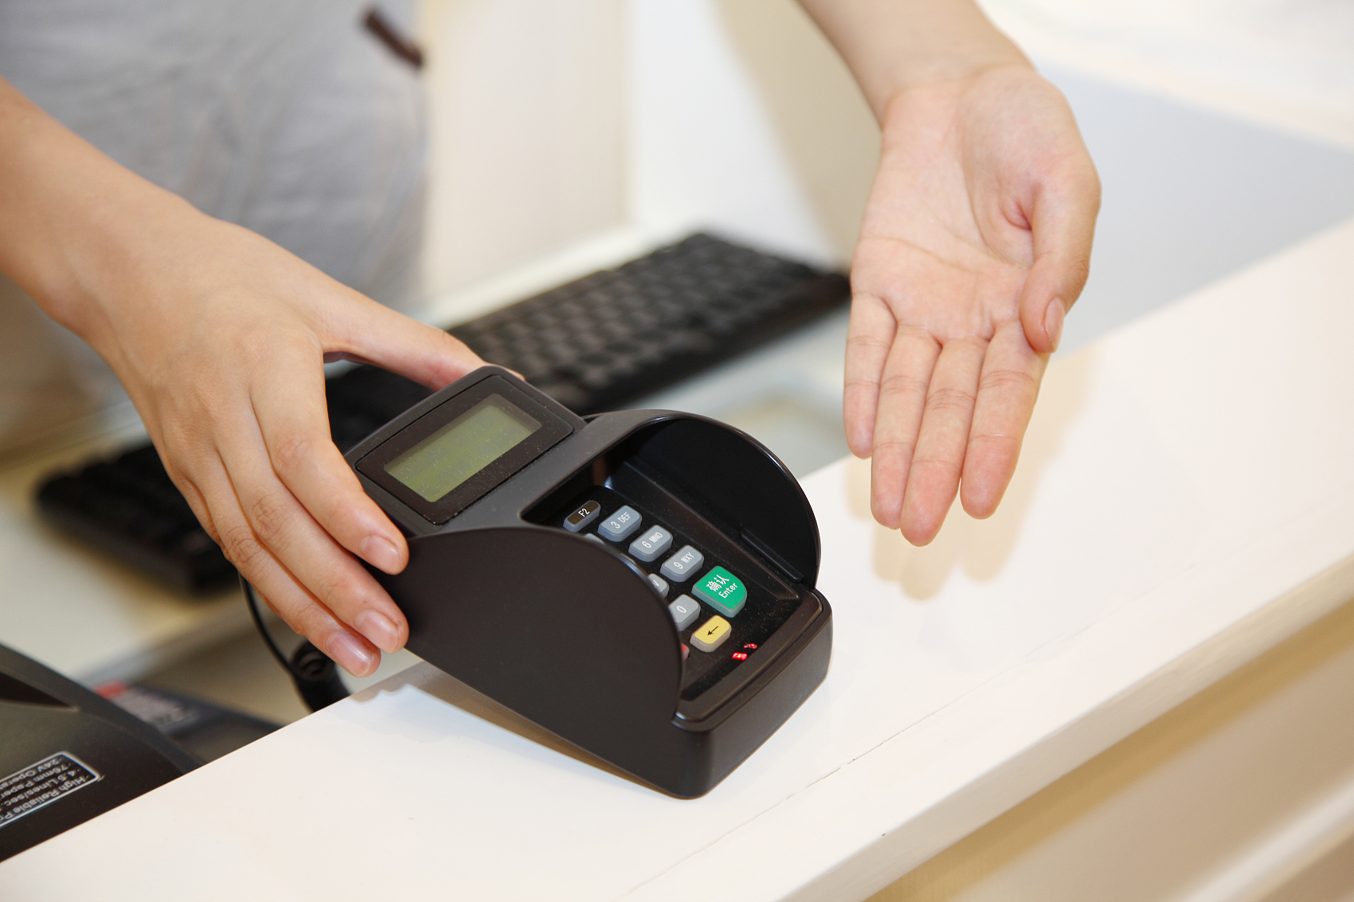

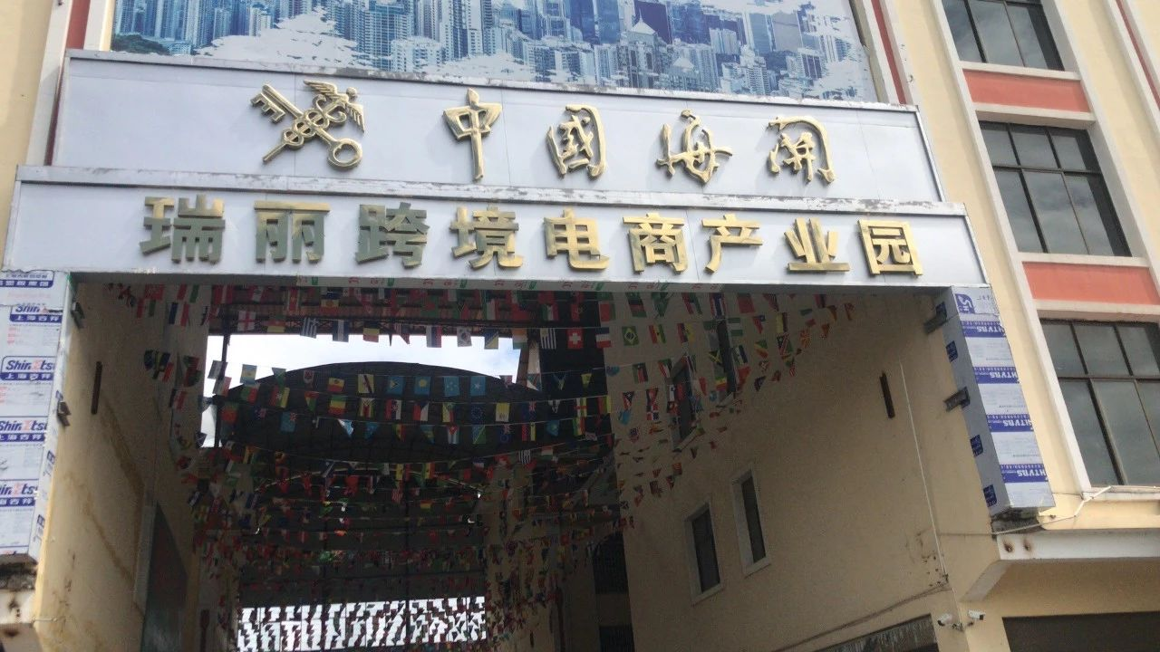
采购分类——按空间维度分
01 国内采购
02 国外采购
03 边境采购
采购方在本国境内向本国企业采购。具有运输成本低、沟通方便、交货周期短等优势。
采购方从其他国家或地区采购，当国内市场无法满足需求或国外采购成本更低时，选用该方式。
在两国或地区边境进行的采购，有地缘优势，交易流程相对简化。
Notes:
{
"template_id": "T063",
"page_index": 1,
"layout_type": "title_subtitle_three_heading_body_pairs",
"placeholders": [
{
"placeholder_id": "p1",
"type": "title",
"bbox": [0.1, 0.05, 0.8, 0.1],
"suggested_length": "5-10 chars",
"font_size": "36-48",
"note": "主标题，分类主题"
},
{
"placeholder_id": "p2",
"type": "subtitle",
"bbox": [0.1, 0.16, 0.8, 0.08],
"suggested_length": "5-15 chars",
"font_size": "28-36",
"note": "副标题，指示分类维度"
},
{
"placeholder_id": "p3",
"type": "heading",
"bbox": [0.1, 0.26, 0.8, 0.06],
"suggested_length": "10-15 chars",
"font_size": "24-32",
"note": "第一个子标题，包含编号和分类名称"
},
{
"placeholder_id": "p4",
"type": "body",
"bbox": [0.1, 0.33, 0.8, 0.12],
"suggested_length": "50-100 chars",
"font_size": "20-28",
"note": "第一个分类的详细解释"
},
{
"placeholder_id": "p5",
"type": "heading",
"bbox": [0.1, 0.47, 0.8, 0.06],
"suggested_length": "10-15 chars",
"font_size": "24-32",
"note": "第二个子标题，包含编号和分类名称"
},
{
"placeholder_id": "p6",
"type": "body",
"bbox": [0.1, 0.54, 0.8, 0.12],
"suggested_length": "50-100 chars",
"font_size": "20-28",
"note": "第二个分类的详细解释"
},
{
"placeholder_id": "p7",
"type": "heading",
"bbox": [0.1, 0.68, 0.8, 0.06],
"suggested_length": "10-15 chars",
"font_size": "24-32",
"note": "第三个子标题，包含编号和分类名称"
},
{
"placeholder_id": "p8",
"type": "body",
"bbox": [0.1, 0.75, 0.8, 0.12],
"suggested_length": "50-100 chars",
"font_size": "20-28",
"note": "第三个分类的详细解释"
}
],
"example_text": {
"title": "采购分类",
"subtitle": "按空间维度分",
"heading1": "01 国内采购",
"body1": "采购方在本国境内向本国企业采购。具有运输成本低、沟通方便、交货周期短等优势。",
"heading2": "02 国外采购",
"body2": "采购方从其他国家或地区采购，当国内市场无法满足需求或国外采购成本更低时，选用该方式。",
"heading3": "03 边境采购",
"body3": "在两国或地区边境进行的采购，有地缘优势，交易流程相对简化。"
},
"text_capacity_score": 0.6,
"visual_density": 0.3,
"recommended_usage": [
"分类详细说明",
"空间维度分析",
"采购范围介绍",
"多类别对比展示"
],
"style_tags": ["简洁", "垂直排列", "文字主导", "浅色背景"]
}

Slide 5
采购分类——按采购边界组织分
集中采购
企业或企业集团集中采购权到一个专门部门，进行统一采购。集中采购能够降低采购成本，便于对采购活动进行统一管理和控制。
1
分散采购
企业各需求部门自行采购。分散采购具有灵活性高、响应速度快的特点，适用于各部门需求差异较大的情况。
2
联合采购
多个企业或组织联合进行采购活动。通过联合采购，企业可扩大采购规模，增强谈判能力，获得更优惠的采购价格和条件。
3
Notes:
{
"template_id": "T064",
"page_index": 1,
"layout_type": "title_subtitle_three_heading_body_pairs",
"placeholders": [
{
"placeholder_id": "p1",
"type": "title",
"bbox": [0.1, 0.05, 0.8, 0.1],
"suggested_length": "10-25 chars",
"font_size": "36-48",
"note": "主标题，采购分类主题"
},
{
"placeholder_id": "p2",
"type": "subtitle",
"bbox": [0.1, 0.17, 0.8, 0.07],
"suggested_length": "5-15 chars",
"font_size": "28-36",
"note": "副标题，指示按边界组织维度分类"
},
{
"placeholder_id": "p3",
"type": "heading",
"bbox": [0.1, 0.27, 0.8, 0.06],
"suggested_length": "10-20 chars",
"font_size": "24-32",
"note": "第一个子标题，包含编号和分类名称（如'1 集中采购'）"
},
{
"placeholder_id": "p4",
"type": "body",
"bbox": [0.1, 0.35, 0.8, 0.12],
"suggested_length": "80-150 chars",
"font_size": "20-28",
"note": "第一个分类的详细解释"
},
{
"placeholder_id": "p5",
"type": "heading",
"bbox": [0.1, 0.49, 0.8, 0.06],
"suggested_length": "10-20 chars",
"font_size": "24-32",
"note": "第二个子标题，包含编号和分类名称（如'2 分散采购'）"
},
{
"placeholder_id": "p6",
"type": "body",
"bbox": [0.1, 0.57, 0.8, 0.12],
"suggested_length": "80-150 chars",
"font_size": "20-28",
"note": "第二个分类的详细解释"
},
{
"placeholder_id": "p7",
"type": "heading",
"bbox": [0.1, 0.71, 0.8, 0.06],
"suggested_length": "10-20 chars",
"font_size": "24-32",
"note": "第三个子标题，包含编号和分类名称（如'3 联合采购'）"
},
{
"placeholder_id": "p8",
"type": "body",
"bbox": [0.1, 0.79, 0.8, 0.12],
"suggested_length": "80-150 chars",
"font_size": "20-28",
"note": "第三个分类的详细解释"
}
],
"example_text": {
"title": "采购分类——按采购边界组织分",
"subtitle": "按采购边界组织分",
"heading1": "1 集中采购",
"body1": "企业或企业集团集中采购权到一个专门部门，进行统一采购。集中采购能够降低采购成本，便于对采购活动进行统一管理和控制。",
"heading2": "2 分散采购",
"body2": "企业各需求部门自行采购。分散采购具有灵活性高、响应速度快的特点，适用于各部门需求差异较大的情况。",
"heading3": "3 联合采购",
"body3": "多个企业或组织联合进行采购活动。通过联合采购，企业可扩大采购规模，增强谈判能力，获得更优惠的采购价格和条件。"
},
"text_capacity_score": 0.65,
"visual_density": 0.3,
"recommended_usage": [
"分类详细说明",
"采购组织形式对比",
"三种采购方式介绍",
"采购边界组织分析"
],
"style_tags": ["简洁", "垂直排列", "文字主导", "浅色背景"]
}

Slide 6
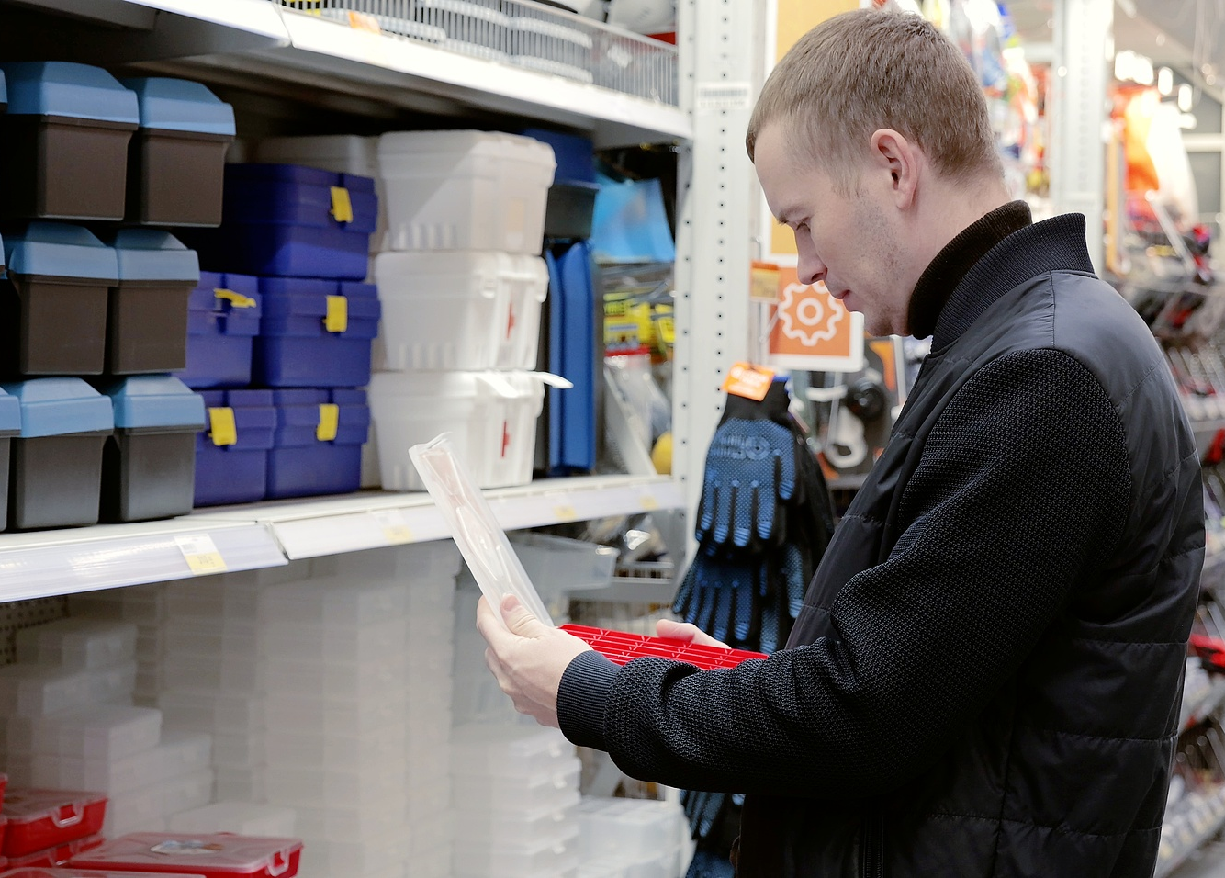


采购的基本程序
选择供应来源、评价供应商
03
确定适宜的价格
04
发出采购订单
05
需求明确后，采购部门要找合适的供应商，再从资质、质量、价格、交货能力等方面评估。
不是价格越低越好，要综合考虑质量、交货期、服务等因素。
确定好供应商和价格后，采购部门会签订正式的采购订单，明确双方的权利义务。
Notes:
{
"template_id": "T065",
"page_index": 1,
"layout_type": "title_three_heading_body_pairs",
"placeholders": [
{
"placeholder_id": "p1",
"type": "title",
"bbox": [0.1, 0.05, 0.8, 0.12],
"suggested_length": "5-10 chars",
"font_size": "40-52",
"note": "主标题，程序或流程名称"
},
{
"placeholder_id": "p2",
"type": "heading",
"bbox": [0.1, 0.2, 0.8, 0.08],
"suggested_length": "15-30 chars",
"font_size": "28-36",
"note": "第一个步骤标题，包含编号和步骤名称"
},
{
"placeholder_id": "p3",
"type": "body",
"bbox": [0.1, 0.28, 0.8, 0.1],
"suggested_length": "80-150 chars",
"font_size": "20-28",
"note": "第一个步骤正文，详细解释操作和要求"
},
{
"placeholder_id": "p4",
"type": "heading",
"bbox": [0.1, 0.41, 0.8, 0.08],
"suggested_length": "10-20 chars",
"font_size": "28-36",
"note": "第二个步骤标题，包含编号和步骤名称"
},
{
"placeholder_id": "p5",
"type": "body",
"bbox": [0.1, 0.49, 0.8, 0.1],
"suggested_length": "50-100 chars",
"font_size": "20-28",
"note": "第二个步骤正文，详细解释操作和要求"
},
{
"placeholder_id": "p6",
"type": "heading",
"bbox": [0.1, 0.62, 0.8, 0.08],
"suggested_length": "10-20 chars",
"font_size": "28-36",
"note": "第三个步骤标题，包含编号和步骤名称"
},
{
"placeholder_id": "p7",
"type": "body",
"bbox": [0.1, 0.7, 0.8, 0.1],
"suggested_length": "80-150 chars",
"font_size": "20-28",
"note": "第三个步骤正文，详细解释操作和要求"
}
],
"example_text": {
"title": "采购的基本程序",
"heading1": "选择供应来源、评价供应商 03",
"body1": "需求明确后，采购部门要找合适的供应商，再从资质、质量、价格、交货能力等方面评估。",
"heading2": "确定适宜的价格 04",
"body2": "不是价格越低越好，要综合考虑质量、交货期、服务等因素。",
"heading3": "发出采购订单 05",
"body3": "确定好供应商和价格后，采购部门会签订正式的采购订单，明确双方的权利义务。"
},
"text_capacity_score": 0.6,
"visual_density": 0.3,
"recommended_usage": [
"程序步骤说明",
"操作流程展示",
"工作指南",
"分步任务阐述"
],
"style_tags": ["简洁", "垂直排列", "步骤清晰", "浅色背景"]
}

Slide 7


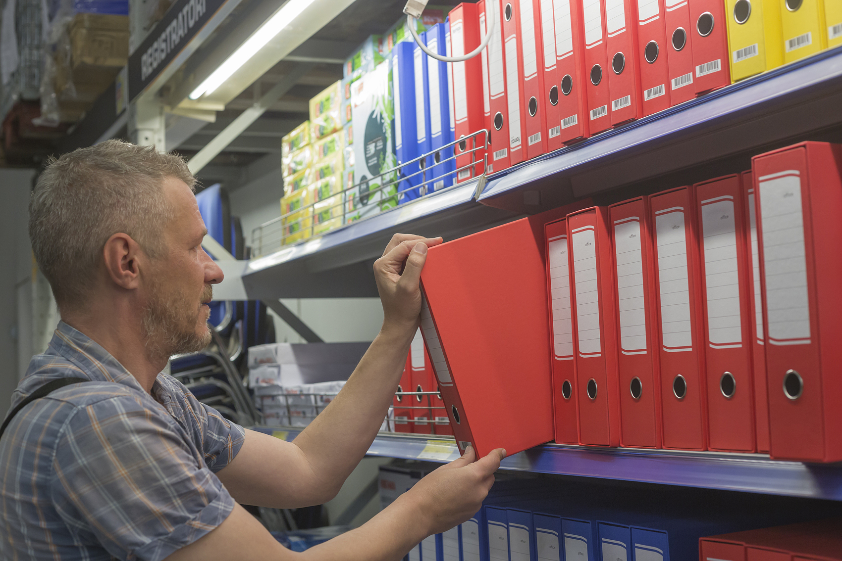
采购的基本程序
08
09
10
退货处理
结案
记录与档案维护
如果检验发现产品不符合要求，要按合同约定办理退货，同时记录问题原因。
验收合格、货款结清后，采购部门要整理采购过程中的所有单据，方便后续查询和审计。
所有流程结束后，要把采购过程中的订单、合同、检验报告等都存档，方便后续查询和追溯。
Notes:
{
"template_id": "T066",
"page_index": 1,
"layout_type": "title_three_heading_body_pairs",
"placeholders": [
{
"placeholder_id": "p1",
"type": "title",
"bbox": [0.1, 0.05, 0.8, 0.12],
"suggested_length": "5-10 chars",
"font_size": "40-52",
"note": "主标题，程序或流程名称"
},
{
"placeholder_id": "p2",
"type": "heading",
"bbox": [0.1, 0.2, 0.8, 0.08],
"suggested_length": "10-20 chars",
"font_size": "28-36",
"note": "第一个步骤标题，包含编号和步骤名称"
},
{
"placeholder_id": "p3",
"type": "body",
"bbox": [0.1, 0.28, 0.8, 0.1],
"suggested_length": "80-150 chars",
"font_size": "20-28",
"note": "第一个步骤正文，详细解释操作和要求"
},
{
"placeholder_id": "p4",
"type": "heading",
"bbox": [0.1, 0.41, 0.8, 0.08],
"suggested_length": "10-20 chars",
"font_size": "28-36",
"note": "第二个步骤标题，包含编号和步骤名称"
},
{
"placeholder_id": "p5",
"type": "body",
"bbox": [0.1, 0.49, 0.8, 0.1],
"suggested_length": "80-150 chars",
"font_size": "20-28",
"note": "第二个步骤正文，详细解释操作和要求"
},
{
"placeholder_id": "p6",
"type": "heading",
"bbox": [0.1, 0.62, 0.8, 0.08],
"suggested_length": "10-20 chars",
"font_size": "28-36",
"note": "第三个步骤标题，包含编号和步骤名称"
},
{
"placeholder_id": "p7",
"type": "body",
"bbox": [0.1, 0.7, 0.8, 0.1],
"suggested_length": "80-150 chars",
"font_size": "20-28",
"note": "第三个步骤正文，详细解释操作和要求"
}
],
"example_text": {
"title": "采购的基本程序",
"heading1": "08 退货处理",
"body1": "如果检验发现产品不符合要求，要按合同约定办理退货，同时记录问题原因。",
"heading2": "09 结案",
"body2": "验收合格、货款结清后，采购部门要整理采购过程中的所有单据，方便后续查询和审计。",
"heading3": "10 记录与档案维护",
"body3": "所有流程结束后，要把采购过程中的订单、合同、检验报告等都存档，方便后续查询和追溯。"
},
"text_capacity_score": 0.6,
"visual_density": 0.3,
"recommended_usage": [
"程序步骤说明",
"操作流程展示",
"工作指南",
"分步任务阐述"
],
"style_tags": ["简洁", "垂直排列", "步骤清晰", "浅色背景"]
}

